Slide 1
Правила
ПОВЕДЕНИЯ
В ШКОЛЕ

Slide 2
Утром рано просыпайся,
Хорошенько умывайся,
Чтобы в школе не зевать,
Носом в парту
не клевать!

Slide 3
С вечера в портфель сложи
Тетради, учебники, карандаши.
Утром ещё раз проверь,—
Готов к занятиям теперь!

Slide 4
Входишь в класс со словом
«здравствуй»
И здоровым будешь сам,
Чтоб чувствовать себя прекрасно
Желай здоровья по утрам!

Slide 5
Для всех закон, а не желание –
Приходим в класс без опоздания!
Лишь только прозвенит звонок –
Начинается урок!

Slide 6
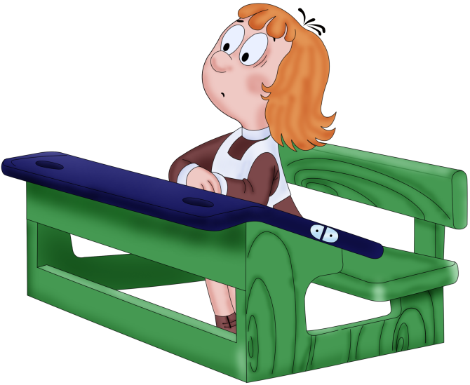
На уроках не хихикай,
Стол туда – сюда не двигай!
Учитель спросит – надо встать,
Когда он сесть позволит – сядь.

Slide 7
Ответить хочешь – не шуми,
А только руку подними.
Сначала подумай,
Потом отвечай!

Slide 8
Не бойся ошибиться –
Ведь ты пришёл учиться,
Не унывай, не мучайся –
Ведь на ошибках учатся!

Slide 9
Звонит звонок на перемену,
Чтоб отдохнул ты непременно,
Ждёт тебя другой урок –
Будь готов к нему, дружок!

Slide 10
По школе ты ходи спокойно,
По классу тоже не беги,
Всегда веди себя достойно,
Своё здоровье береги!

Slide 11
Следит каждый за вещами
Сам без бабушки и мамы.
Неприятны растеряхи,
Неумейки и неряхи!

Slide 12
Не дразнись, не зазнавайся, В школе всем помочь старайся.
Зря не хмурься, будь смелей
И найдёшь себе друзей!

Slide 13
« До встречи! До свидания!»
Скажи всем на прощание,
Завтра будем мы опять
Улыбкой новый день встречать!

